Slide 1
비식별화
De-identification
팀 장 김 신 학
팀원노 설
이 동 선
이 동 욱
최 민 영
최 지 훈
SIXTH-SENSE
- 1 -
Notes:
안녕하십니까. 클라우드 B반 SIXTH-SENSE 조 최지훈, 김신학입니다.
저희 조의 의미는 결과물에 대한 반전을 보여드리고 싶어서 이렇게 짓게 되었습니다.

Slide 2
CONTENTS
01 02 03 04 05 06
데이터 3법
비식별 조치란?
경쟁사 분석
Data Format 표준화
비식별화 방법
핵심 기능
시나리오
사후 관리
- 2 -
Notes:
저희 조의 발표 Contents 구성입니다. 사이트 개요부터 ~ 추후 발전 방향까지 총 6가지의 항목으로
이루어져 있습니다.

Slide 3
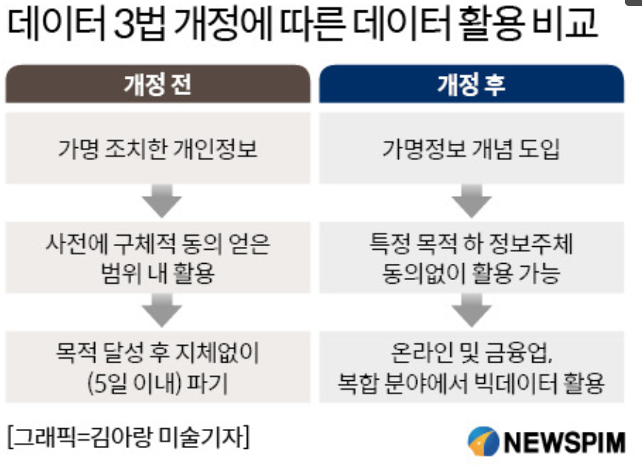



01
“ ”
데이터 3법
그 외, 활용 가능 분야
출처 머니투데이 http://a.msn.com/01/ko-kr/BBYOles?ocid=st (2020.01.10)
뉴스핌 http://m.newspim.com/news/view/20191028000925 (2019.10.29)
공익적 기록 보전
과학적 연구
통계작성
- 3 -

Slide 4





02
“ ”
비식별 조치란?
개인을
알아 볼 수
없도록 조치
개인을 식별할 수 있는 요소
(식별자, 속성자)
데이터 셋
(정보집합물)
출처 개인정보 비식별 조치 가이드라인
- 4 -

Slide 5
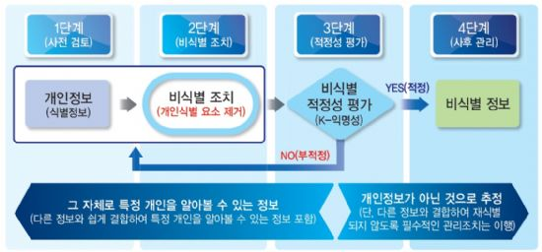
02
비식별화 조치 단계
- 5 -
Notes:
http://www.zdnet.co.kr/view/?no=20190717213635

Slide 6
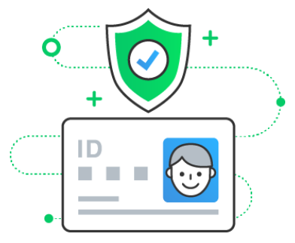



03
1
경쟁사 분석
효율적인 빅데이터 활용
- 신뢰할 수 있는 빅데이터 사용 환경 구축,
컴플라이언스 완벽 대응
- 개인정보 비식별 조치 가이드라인에 대응할 수 있는 비식별 기술을 제공,
다양한 프라이버시 모델 제공.
- 각종 데이터의 성격, 유형, 활용 목적에 따라 다양한 프라이버스 모델 제공,
- 6 -
Notes:
= https://www.fasoo.com/products/analyticdid

Slide 7




03
2
경쟁사 분석
비식별 검증 기능
- 재식별 시도 가능성 분석 기능과 재식별시 영향분석.
K.L.T 프라이버시 모델 방식의 비식별화 기능.
- K-익명성, L-다양성을 만족하기 위한 비식별화 기능.
다양한 프라이버시 모델 제공.
- 비식별 조치 적정성 평가를 위한 사전검토 및 관리 기능.
- 7 -
Notes:
www.easycerti.com/?p=3522

Slide 8

04
“ ”
Data Format 표준화
전화번호
01012341234
06312351235
0631231234
021231234
전화번호
010-1234-1234
063-1235-1235
063-123-1234
02-123-1234
생년월일
19971005
1994-7-8
930705
1994.3.7
생년월일
1997-10-05
1994-07-08
1993-07-05
1994-03-07
- 8 -
Notes:
http://www.easycerti.com/?p=3522

Slide 9





04
“ ”
비식별화 방법
비식별조치 방법을 기준으로 데이터 비식별여부 확인
가명처리
총계처리
데이터삭제
범주화
데이터 마스킹
참고: 한국인터넷진흥원, ＂개인정보_비식별_조치_가이드라인”
- 9 -

Slide 10


05
“ ”
핵심 기능 .1
표준화된 데이터
K, L, T 프라이버시 모델을 적용하여, 비식별 조치.
비식별 데이터
DATA 비식별 조치
비식별 DATA 평가
- 10 -
Notes:
http://www.easycerti.com/?p=3522

Slide 11
05
“ ”
시나리오
API
비식별화 여부
검증
비식별 Data
비식별화
- 11 -
Notes:
- 2019. 02. 경향신문 참고.

Slide 12
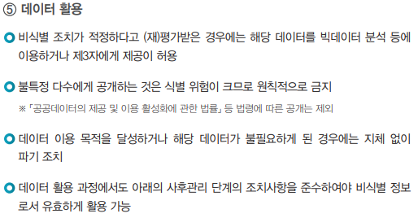
05
“ ”
핵심 기능 및 시나리오
- 12 -
Notes:
박영수, "개인정보 비식별 조치 가이드라인", 한국인터넷진흥원, p.13
박영수, "개인정보 비식별 조치 가이드라인", 한국인터넷진흥원, p.69

Slide 13





05
“ ”
핵심 기능 및 시나리오
Key 발생
서버 제공
비식별화 Data
- 13 -

Slide 14
06
“ ”
사후 관리
비식별 정보 안전 조치
비식별 조치된 정보가 유출되는 경우 다른 정보와 결합하여 식별될 우려가 있으므로
필수적인 보호조치 이행(관리적·기술적 보호조치)
비식별 정보 유출 시 유출 원인 분석 및 추가 유출 방지를 위한 관리적·기술적 보호조치 및
유출된 비식별 정보의 회수·파기
참고: 개인정보보호 종합 포털
https://www.privacy.go.kr/edu/inf/6.do
- 14 -

Slide 15


06
“ ”
사후 관리
일정 기간 이후 인증키 만료
비식별 정보 안전 조치
- 15 -
Notes:
- 2019. 02. 경향신문 참고.

Slide 16
THANK
YOU
Q&A
- 16 -

